Slide 1
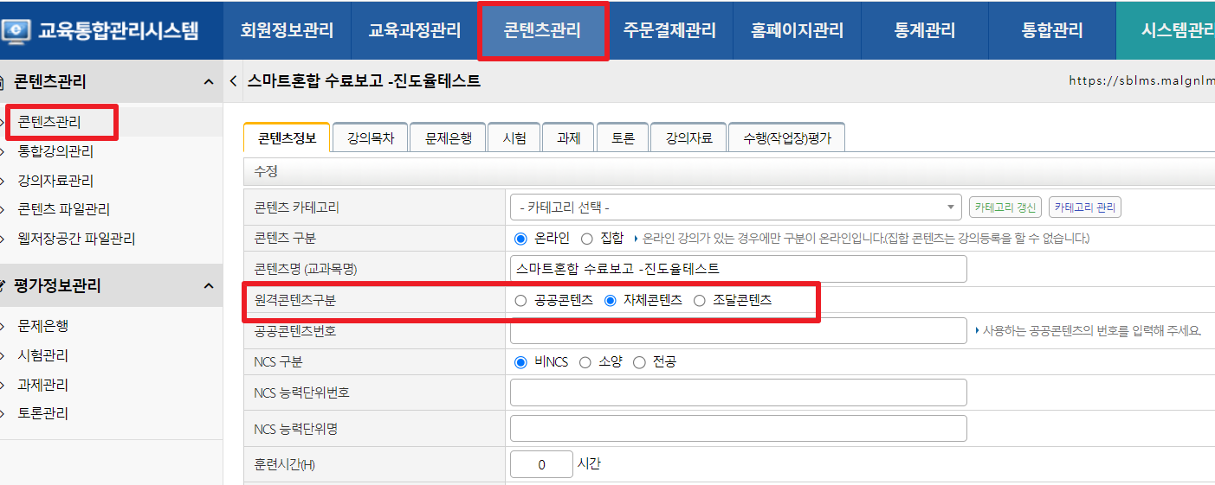
콘텐츠관리 – 콘텐츠 등록시 반드시 원격콘텐츠 구분에 신청하신것과 동일한걸로 체크 해주세요!

Slide 2
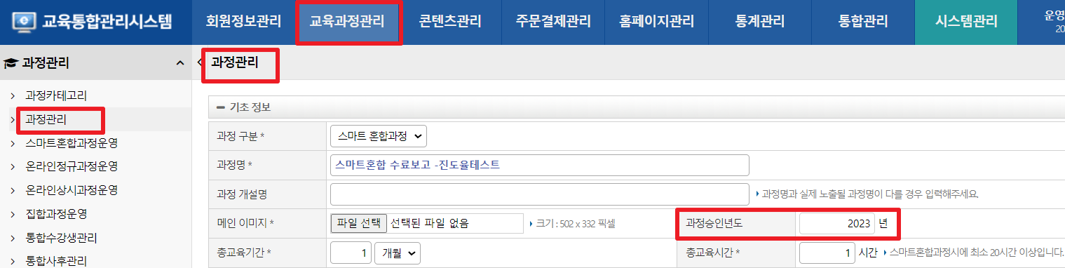
과정등록시 과정승인년도를 반드시 입력!

Slide 3
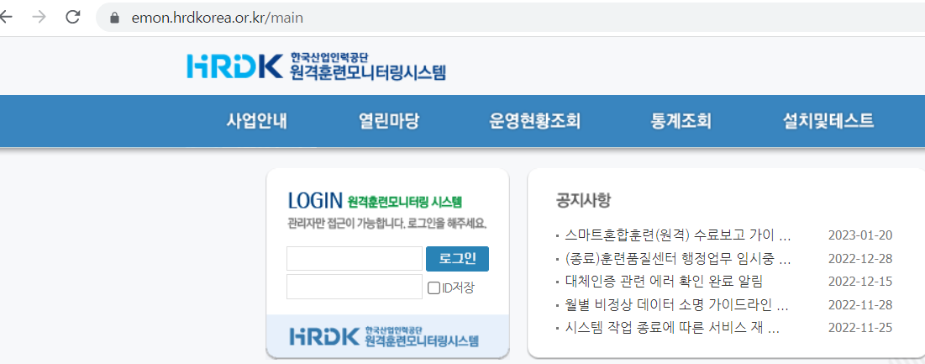
스마트혼합훈련 수료 보고 가이드 안내 ( 진도율 미반영시 대처 방법 )
https://emon.hrdkorea.or.kr 에 접속후 아이디 / 비번 넣기 (해당 훈련기관이 만드신 비번 넣기 )
아이디: 관리자페이지 통합관리 >왼쪽 환경설정 –통합설정정보 > 훈련기관 ID 에 적혀있습니다.

Slide 4
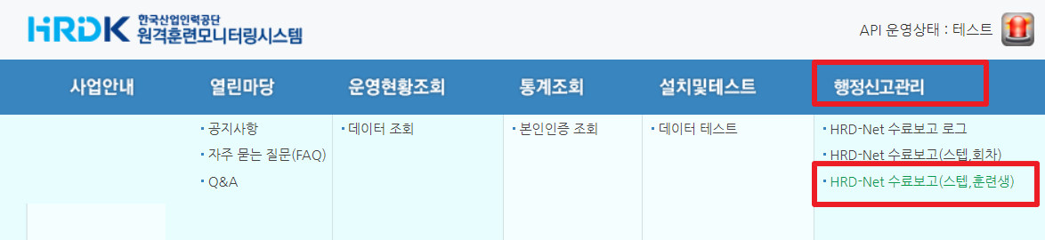
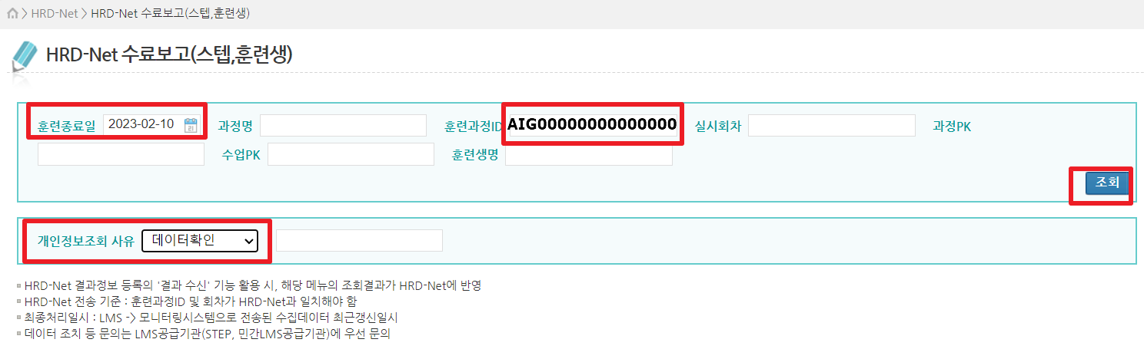

Slide 5
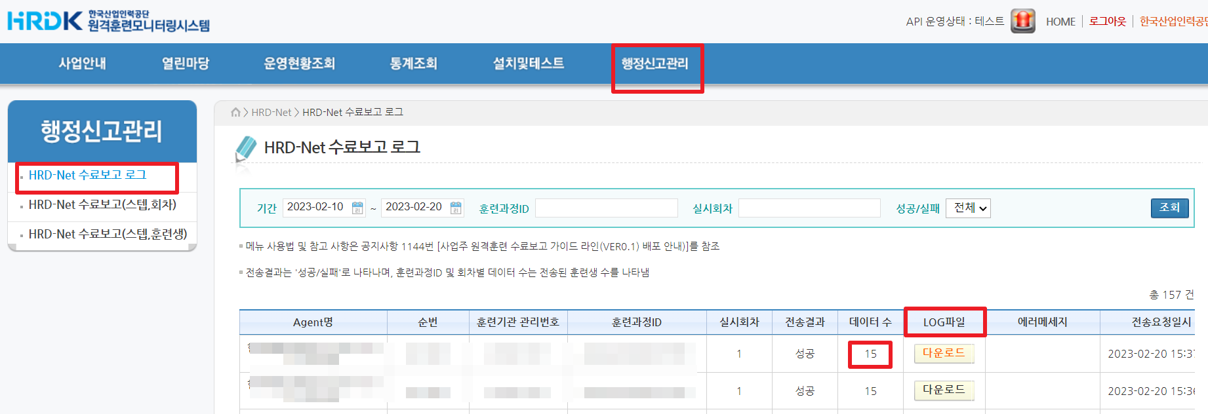

Slide 6
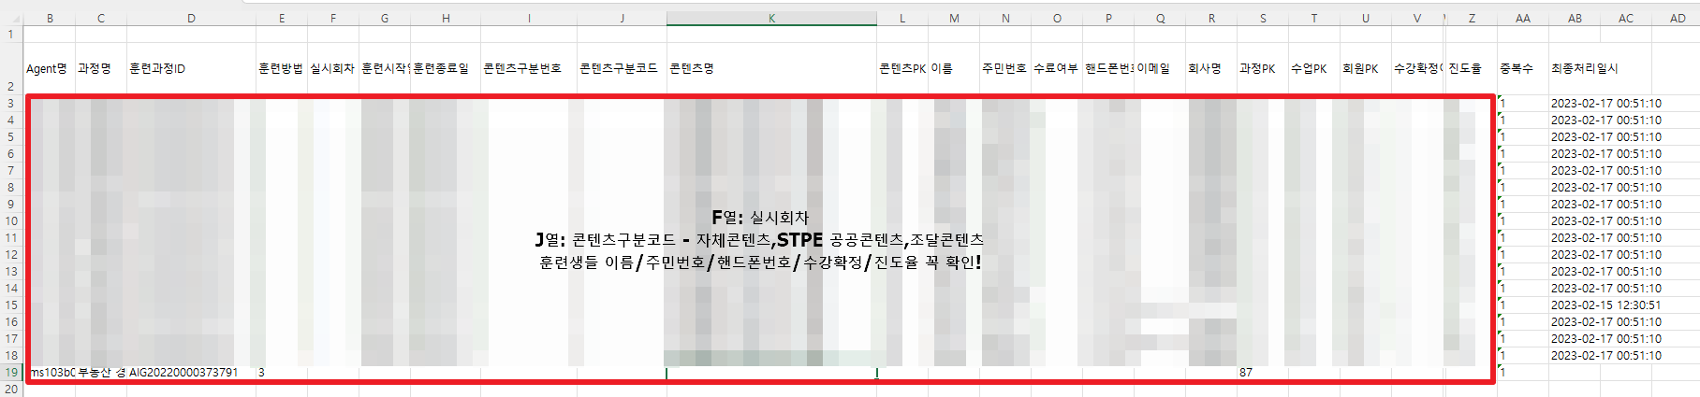
과정명, 고용노동부 실시 회차, 콘텐츠구분코드
훈련생 이름/주민번호 / 수강확정 / 진도율 꼭확인!

